Slide 1
Semantisatieverhaal AA:
Op 5 december ‘s avonds om half 8 is mijn liefste wens in vervulling gegaan: Ik heb een nieuwe smartphone gekregen. Van Sinterklaas. En ik ben er zoo blij mee! Het is een telefoon die mijn gezicht herkent. Herkennen betekent weten wie of wat je ziet. Als de telefoon mij ziet dan gaat ie vanzelf aan. En hij luistert naar me als ik vraag om mijn moeder te bellen. Zelfs als hij nog in mijn broekzak zit. Ik heb mijn handen niet eens nodig. Dat lijkt me ook handig voor mensen met een beperking (bijvoorbeeld als je je handen niet goed kan gebruiken). Met een beperking betekent je kunt iets niet wat de meeste mensen wel kunnen. Ik heb mijn telefoon de hele dag bij me. En het liefst lees ik dan berichtjes die andere mensen mij sturen. Of ik speel spelletjes met andere kinderen op het internet. Ook maak ik elke dag wel iets spannends mee, ik ben erbij als iets gebeurt. Ik beleef elke dag wel iets bijzonders, dat ik dan met mijn telefoon kan filmen. Ik moet wel toegeven dat de telefoon mij best wel afleidt, hij zorgt ervoor dat ik niet goed meer oplet. Dat hebben mijn ouders ook al gemerkt. Ze zeggen dat ik mijn telefoon te vaak gebruik. Daarom we hebben nu afspraken gemaakt. Mijn ouders zeggen dat ze me weer even moeten opvoeden. Zo noem je het als je kinderen of jongen dieren leert hoe ze moeten leven. Ik mag de telefoon nog maar één uurtje per dag gebruiken en tijdens het eten moet ik hem in een bakje leggen. Ik heb trouwens wel ontdekt welke opleiding ik later wil volgen. Dat zijn de lessen die je krijgt om iets te worden of te leren. Ik wil graag app-ontwikkelaar worden. Want goede apps ontwikkelen kun je niet zomaar, niet meteen. Daar moet je nog best lang voor leren en oefenen. Weten jullie eigenlijk al welke opleiding jullie later willen volgen?
AA
Notes:
Woordenoverzicht:
opvoeden: kinderen of jonge dieren leren hoe ze moeten leven
met een beperking: je kunt iets niet wat de meeste mensen wel kunnen
meemaken: erbij zijn als iets gebeurt, beleven
niet zomaar: niet meteen
de opleiding: de lessen die je krijgt om iets te worden of te leren
herkennen: weten wie of wat je ziet
afleiden: ervoor zorgen dat iemand niet goed meer oplet

Slide 2
Gerarda Das
Marjan ter Harmsel
Mandy Routledge
Francis Vrielink
Week 50 - 13 december 2022
Niveau AA

Slide 3
herkennen
l

Slide 4
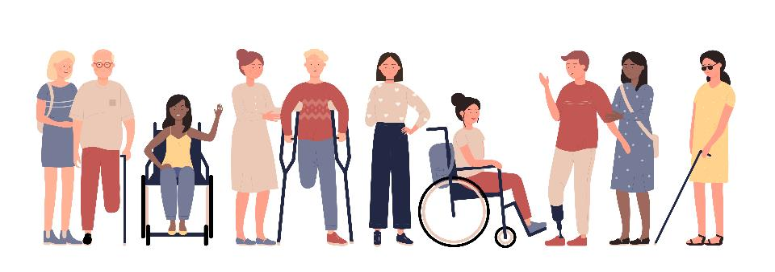
met een beperking

Slide 5
meemaken

Slide 6
afleiden
pip
piep

Slide 7
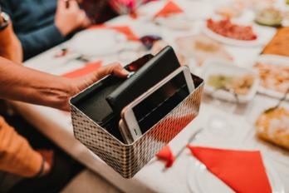
opvoeden

Slide 8
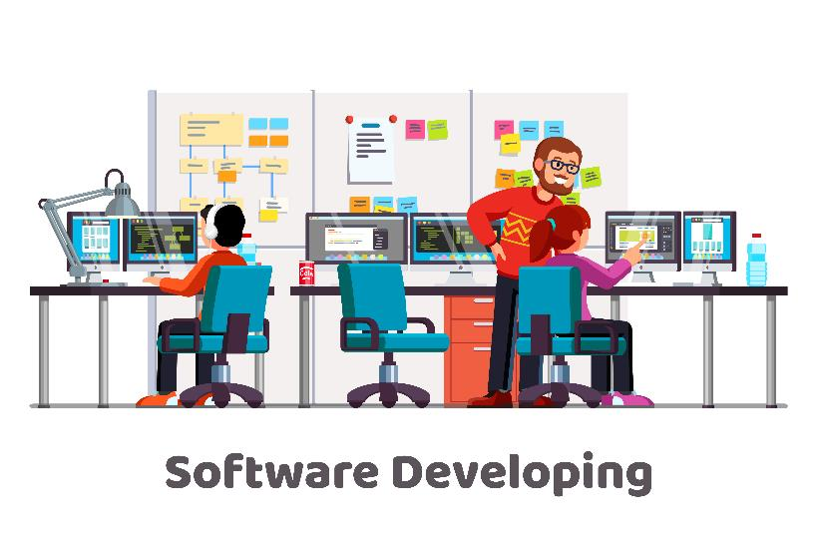
de opleiding

Slide 9
niet zomaar
2019
2020
2021
2022

Slide 10
Op de woordmuur:

Slide 11
meemaken
missen
= erbij zijn als iets gebeurt, beleven
De jongen staat al klaar met zijn telefoon als hij het ongeluk meemaakt.
= ergens niet bij zijn
De jongen is er niet. Hij mist de aanrijding.

Slide 12
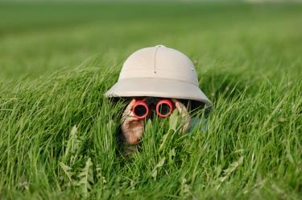
afleiden
focussen
= ervoor zorgen dat iemand niet goed meer oplet
De telefoon kan je heel erg afleiden.
= de aandacht richten
De verrekijker helpt de jongen goed te focussen.

Slide 13
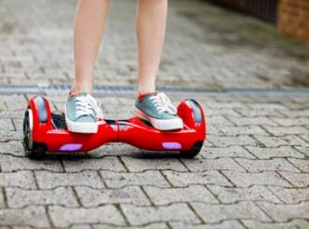
niet zomaar
vanzelf
= niet meteen
Je kunt niet zomaar apps ontwikkelen. Daarvoor moet je minstens 4 jaar naar school.
= zonder hulp van iets of iemand
Rijden op een hoverboard
leren kinderen vanzelf. Ze hebben geen les nodig.

Slide 14
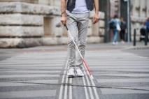
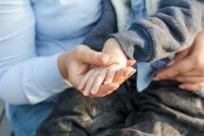
met een beperking
= je kunt iets niet wat de meeste anderen wel kunnen
verlamd zijn
blind zijn
doof zijn

Slide 15
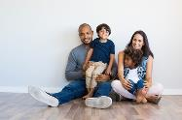
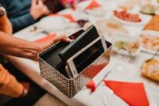
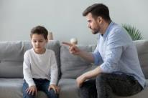
van elkaar houden
opvoeden
= kinderen of jonge dieren
leren hoe ze moeten leven
afspraken maken
toespreken

Slide 16
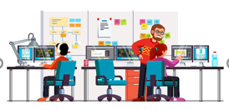
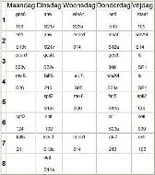
het diploma
de opleiding
Jannie Visser
= de lessen die je krijgt om iets te worden of te leren
het lesrooster
de studierichting
Wikimedia-Commons

Slide 17
herkennen = weten wie of wat je ziet
Eerst scant de camera je gezicht. Daarna herkent hij je elke keer als je de telefoon pakt.

